Slide 1
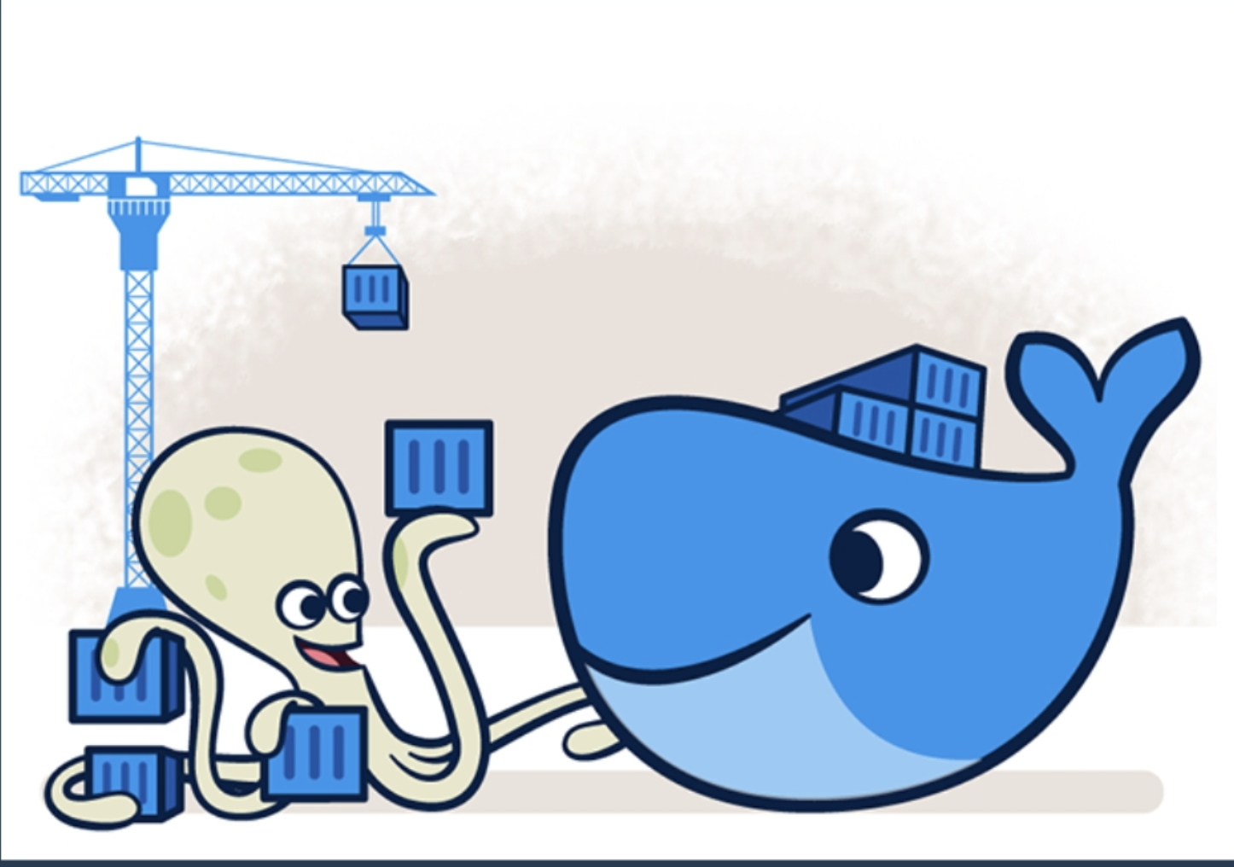
Docker Avanzado Dia II

Slide 2
Temario
Desafíos de desplegar muchas applicaciones.
Como “Container Orchestration” te ayuda a mantener control.
Best Practices de Orchestration.
Kubernetes en acción.
Configurando integración continua (“Continuous integration”) para aplicaciones Docker.
Integrando Docker a Workflows existentes.
Troubleshooting.
Conclusiones.

Slide 3
QQ
Que aprendimos ayer?

Slide 4

""La orquestación de contenedores es como un director de orquesta, asegurando que cada contenedor esté en el lugar correcto y en el momento adecuado para ofrecer una experiencia de aplicación excepcional". – Abby Kearns, directora ejecutiva de la Cloud Foundry Foundation.

Slide 5
Desafíos de desplegar muchas applicaciones.

Slide 6
Gestión de dependencias y versiones:
Cada aplicación puede tener dependencias específicas y requerir versiones particulares de librerías o componentes. Asegurarse de que todas las aplicaciones funcionen correctamente con las dependencias correctas y las versiones compatibles puede ser complicado.

Slide 7
Seguridad: Cada aplicación puede tener diferentes requisitos de seguridad y necesidades de protección de datos. Garantizar que todas las aplicaciones cumplan con los estándares de seguridad y que los datos estén adecuadamente protegidos puede ser un desafío.

Slide 8
Coexistencia de aplicaciones:
Las aplicaciones pueden requerir recursos compartidos, como puertos de red o bases de datos. Asegurar que las aplicaciones se ejecuten de manera aislada y no entren en conflicto con los recursos compartidos puede ser un desafío.

Slide 9
Escalabilidad y rendimiento:
Administrar el rendimiento y la escalabilidad de múltiples aplicaciones puede ser un desafío, especialmente cuando algunas aplicaciones experimentan picos de tráfico o requieren una mayor capacidad de recursos.

Slide 10
Monitoreo y resolución de problemas: Con múltiples aplicaciones en funcionamiento, el monitoreo y la resolución de problemas se vuelven más complejos. Identificar y resolver problemas en una aplicación específica sin afectar a otras aplicaciones puede requerir herramientas y enfoques adecuados.

Slide 11
Administración de la configuración: Mantener la configuración correcta para cada aplicación y garantizar que los cambios de configuración se implementen correctamente pueden volverse complicados a medida que aumenta el número de aplicaciones.

Slide 12
Coordinación y comunicación entre equipos: Si hay varios equipos involucrados en el despliegue y mantenimiento de las aplicaciones, la coordinación y la comunicación efectiva entre ellos pueden ser desafiantes, especialmente cuando hay dependencias o integraciones entre las aplicaciones.

Slide 13
Orchestration
La orquestación de contenedores se refiere al proceso de gestionar y coordinar la implementación, ejecución y escalado de múltiples contenedores dentro de un entorno de infraestructura. Es una práctica que facilita la administración de aplicaciones basadas en contenedores, asegurando que los contenedores se ejecuten de manera eficiente, confiable y en armonía.
La orquestación de contenedores se vuelve especialmente relevante cuando se trabaja con un gran número de contenedores distribuidos en múltiples hosts. Permite automatizar tareas como la programación de contenedores, la gestión del estado, el equilibrio de carga, la escalabilidad y la recuperación ante fallos. Al utilizar herramientas de orquestación, se simplifica la administración y se logra un mejor aprovechamiento de los recursos disponibles.

Slide 14
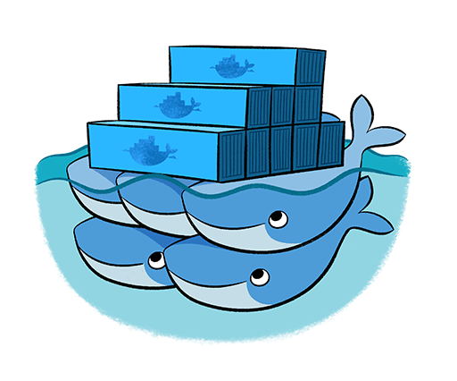
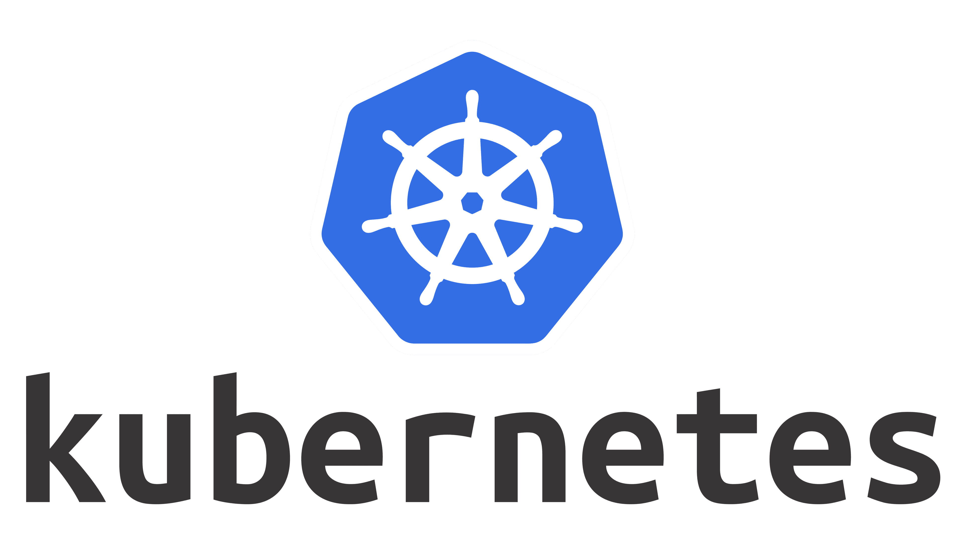

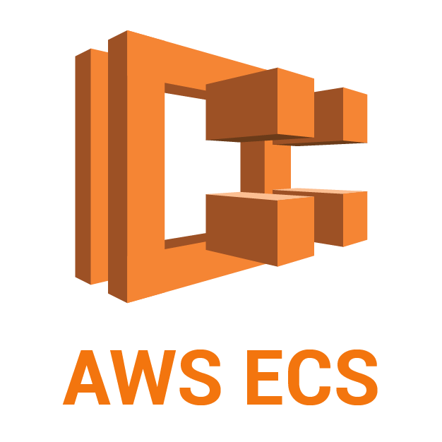
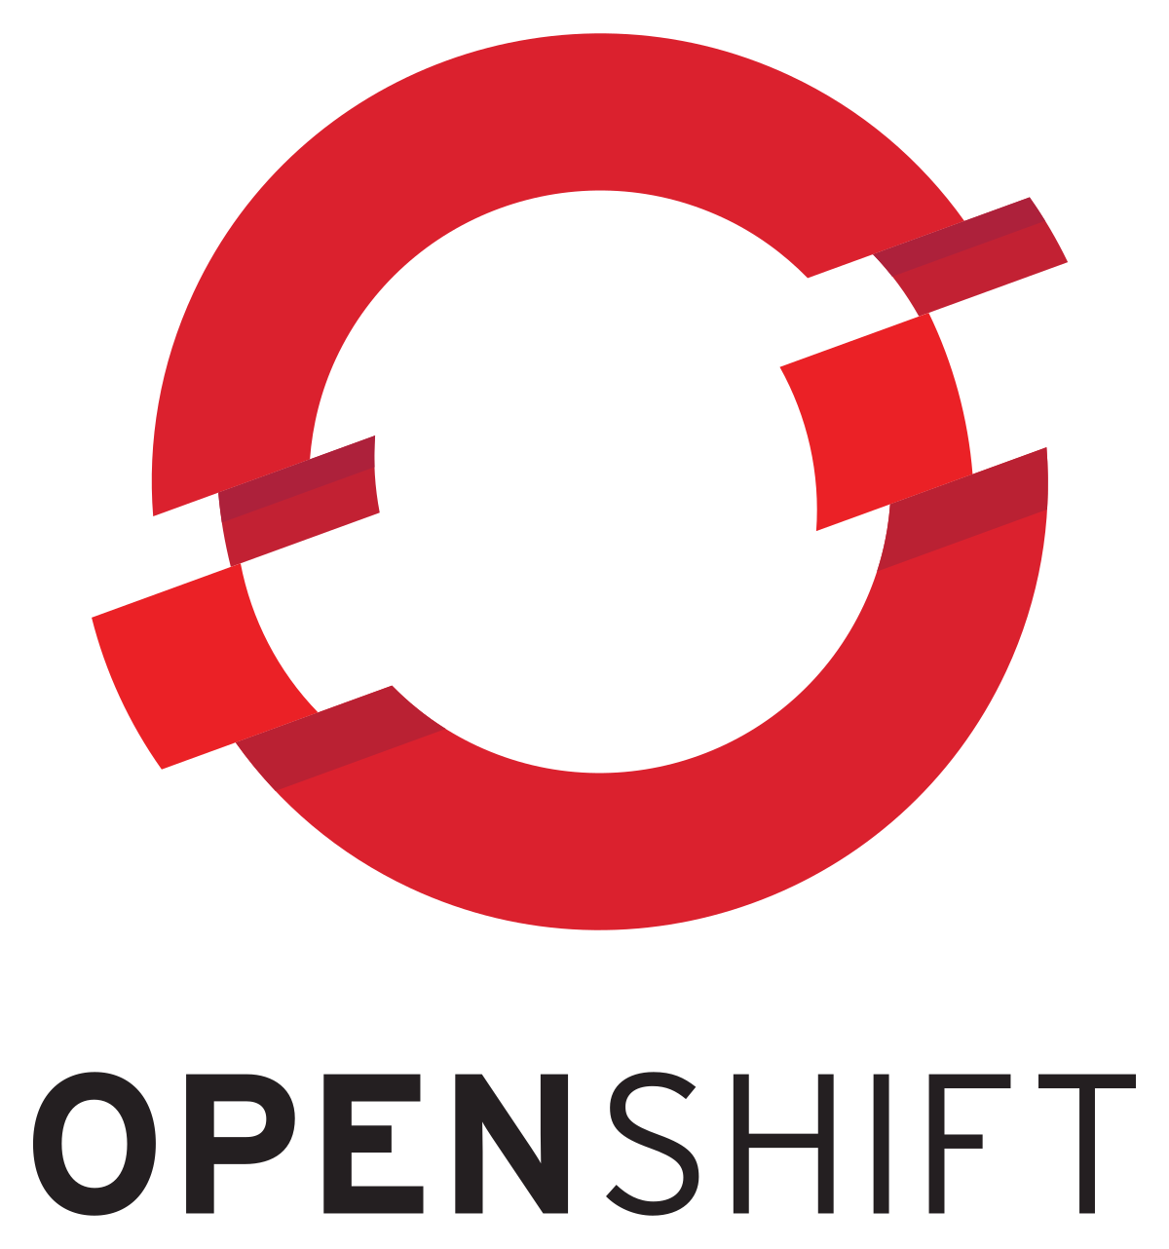
Herramientas de orquestración

Slide 15
Best Practices Orchestration
Utiliza configuración declarativa: Define tu infraestructura de contenedores y los requisitos de implementación utilizando archivos de configuración declarativos, como archivos YAML de Kubernetes o archivos de Docker Compose. Este enfoque permite el control de versiones, la repetibilidad y una colaboración más sencilla.
Implementa verificaciones de salud: Configura verificaciones de salud para tus contenedores para asegurarte de que se estén ejecutando y funcionando correctamente. Esto ayuda con el escalado automático, la reprogramación y el mantenimiento de alta disponibilidad.
Utiliza agrupamiento de contenedores: Agrupa los contenedores o microservicios relacionados que necesitan trabajar juntos en pods, servicios o unidades de implementación. Esto simplifica la gestión, el escalado y el monitoreo.
Implementa estrategias de escalado: Define estrategias de escalado basadas en métricas como el uso de CPU, la utilización de memoria o el rendimiento de las solicitudes. Utiliza el escalado horizontal para agregar o eliminar instancias de contenedores de manera dinámica según la demanda.
Implementa el descubrimiento de servicios: Utiliza mecanismos de descubrimiento de servicios proporcionados por tu plataforma de orquestación de contenedores para permitir la comunicación entre los contenedores. Esto permite el descubrimiento dinámico de servicios y evita la codificación rígida de direcciones IP.
Implementa registro y monitoreo: Configura sistemas de registro y monitoreo centralizados para recopilar y analizar registros, métricas y eventos de tus aplicaciones en contenedores. Esto ayuda en la solución de problemas, la optimización del rendimiento y el monitoreo proactivo.

Slide 16
Best Practices Orchestration
Asegura tus contenedores: Sigue las mejores prácticas de seguridad para las imágenes de contenedores, como utilizar solo imágenes base confiables, mantener actualizadas las imágenes y realizar análisis de vulnerabilidades. Implementa controles de acceso, segmentación de red y cifrado para mejorar la seguridad de los contenedores.
Actualiza y parchea regularmente: Mantén actualizada tu plataforma de orquestación de contenedores y la infraestructura subyacente con los últimos parches y actualizaciones de seguridad. Actualiza regularmente las imágenes de contenedores para incluir los últimos parches y correcciones de software.
Prueba y automatiza: Implementa pruebas automatizadas, incluidas pruebas unitarias, pruebas de integración y pruebas de extremo a extremo, para garantizar la confiabilidad y la corrección de tus aplicaciones en contenedores. Automatiza los procesos de implementación y escalado para reducir errores humanos y aumentar la eficiencia.
Monitorea y optimiza la utilización de recursos: Monitorea continuamente la utilización de recursos, como CPU, memoria y almacenamiento, y optimiza la asignación y utilización de recursos en función de los requisitos de la aplicación. Esto ayuda a evitar cuellos de botella de recursos y garantiza una utilización eficiente de los recursos.
Copias de seguridad y recuperación ante desastres: Implementa estrategias de copias de seguridad y recuperación ante desastres para tus aplicaciones en contenedores y los datos asociados. Realiza copias de seguridad regularmente de los datos críticos, implementa mecanismos de replicación y ten un plan de recuperación ante desastres.

Slide 17
Nota:
No existe un libro definitivo de mejores practicas. La especificidad de tu caso de uso define tus mejores practicas para ese caso de uso especifico o para tu negocio o plataforma.

Slide 18
Que es Kubernetes?
Kubernetes es una plataforma de código abierto para la orquestación y gestión de contenedores. Fue desarrollada originalmente por Google y ahora es mantenido y respaldado por la Cloud Native Computing Foundation (CNCF). Kubernetes proporciona un entorno para la automatización de despliegues, escalado, administración y operaciones de aplicaciones en contenedores.
En Kubernetes, los contenedores se agrupan en unidades lógicas llamadas "pods", que son la unidad básica de despliegue. Los pods son escalables, autocontenido y pueden ejecutar una o varias instancias de contenedores.

Slide 19
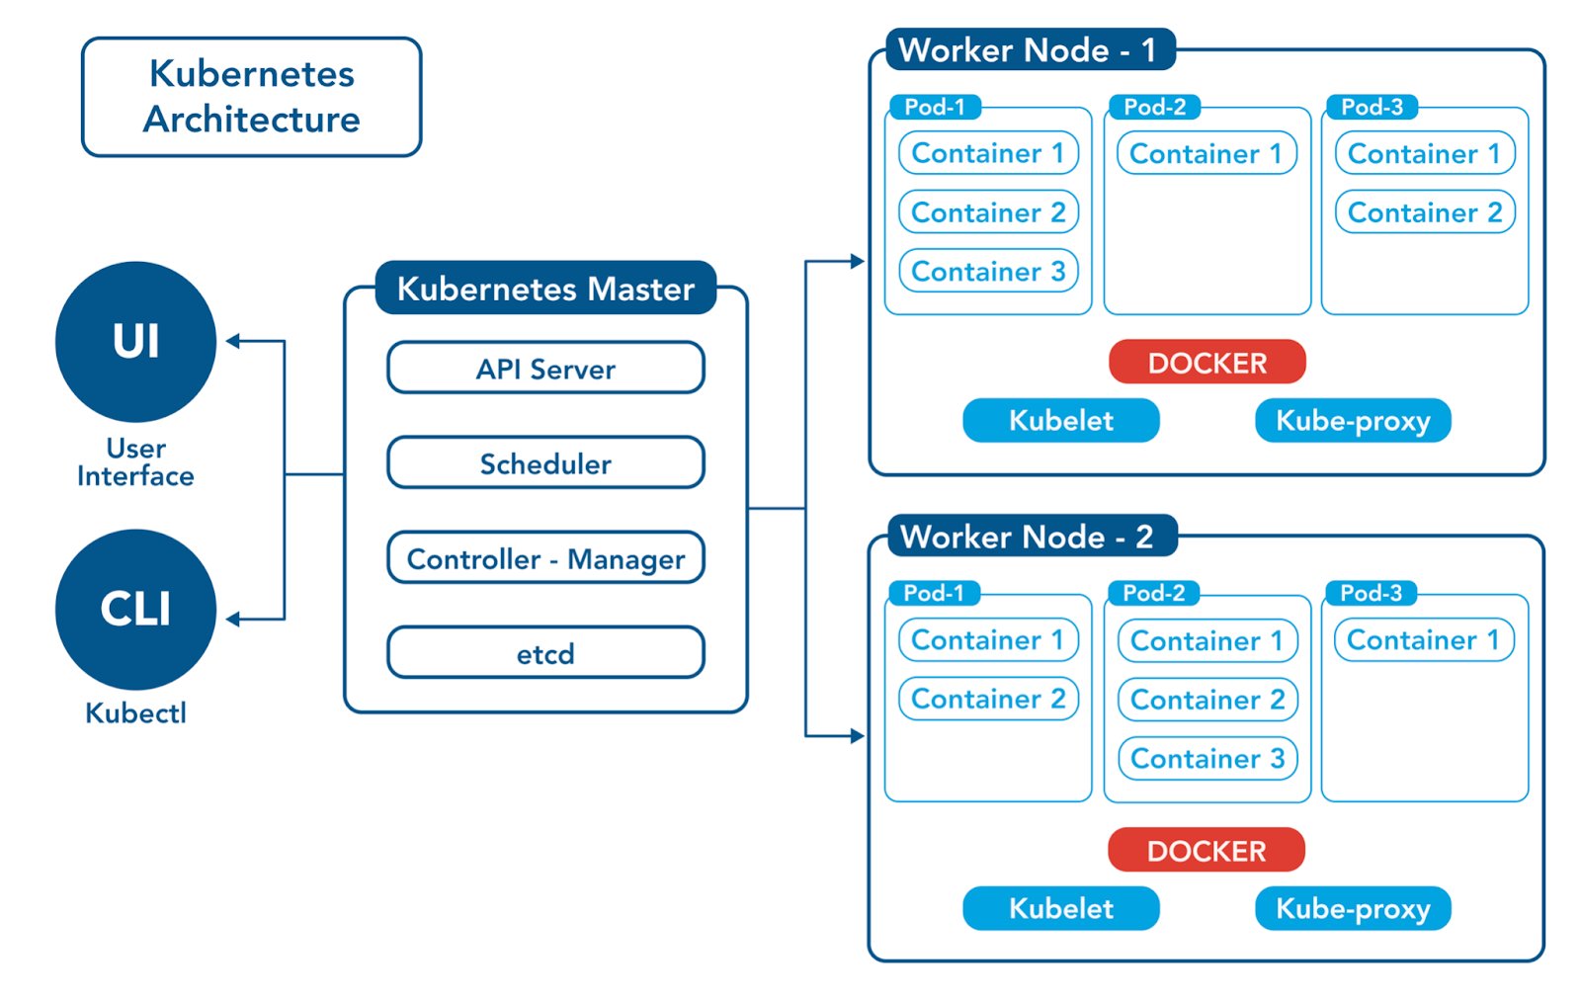
Kubernetes Arquitectura

Slide 20
Manos a la obra.

